Slide 1
Я Н В А Р Ь

Slide 2
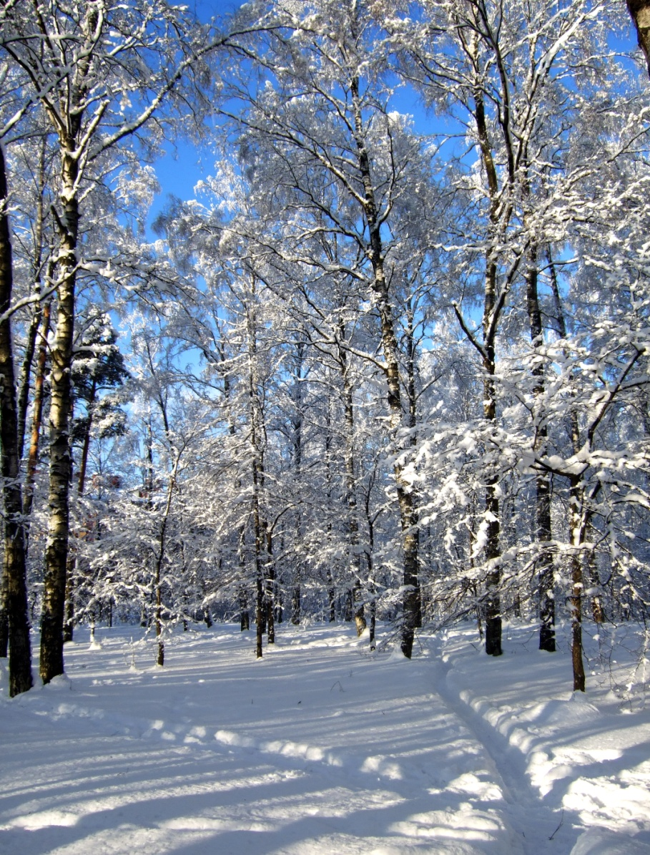
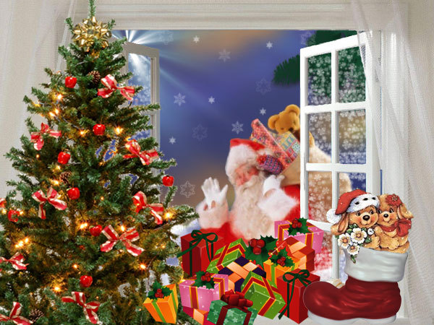
Январь в середине зимы наступил. Он зимних каникул веселье открыл.

Slide 3
Крещенских морозов пришла череда. Мороз в январе для ребят – не беда!

